Slide 1

PITCH
Seminario de Investigación
Maestría en Gerencia de Sistemas de Información y Proyectos Tecnológicos
Junio 3 de 2021

Slide 2
¿Se han preguntado si todos los procesos de su organización le aportan valor?

Slide 3
CDS Solutions SAS
Optimizamos su Negocio
Andrés Alfredo Carrasco Zapata
Johanny Alexander Duarte Beltrán
Omar Silva Muñoz

Slide 4
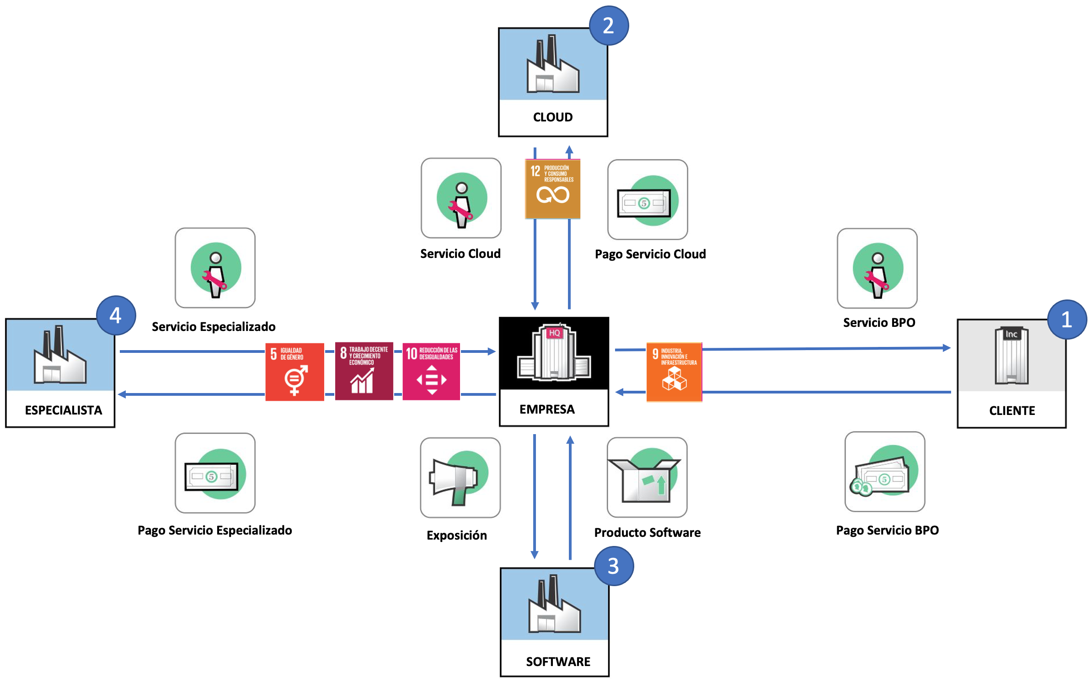
MAPA DE SISTEMA DE NEGOCIO SOSTENIBLE

Slide 5
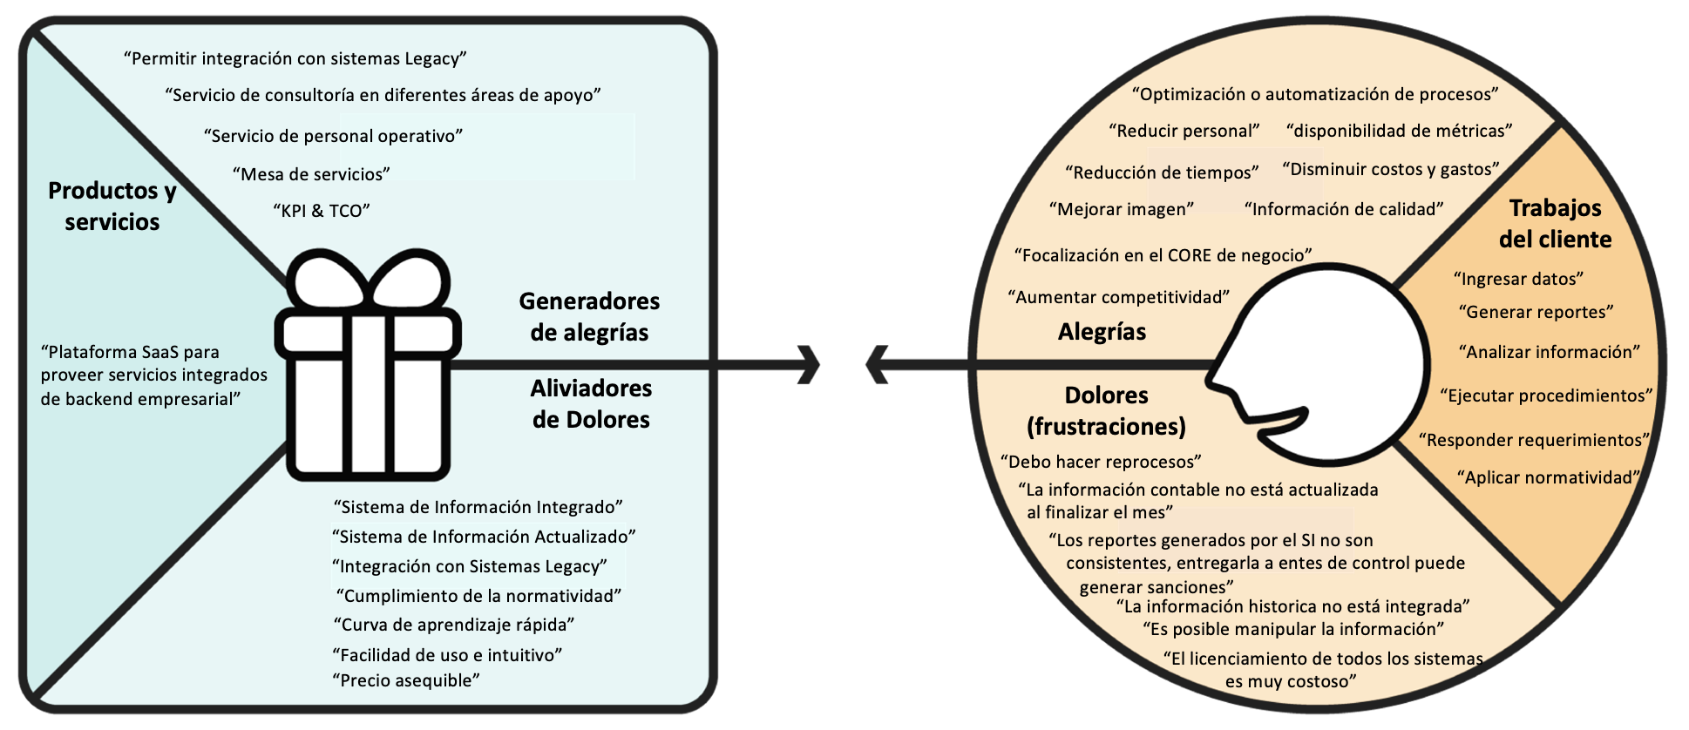
PROPUESTA DE VALOR
Maximizar los beneficios y minimizar los costos y gastos en las empresas a través de la optimización de sus procesos

Slide 6
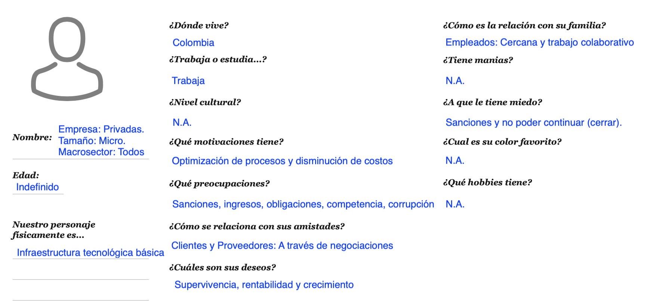
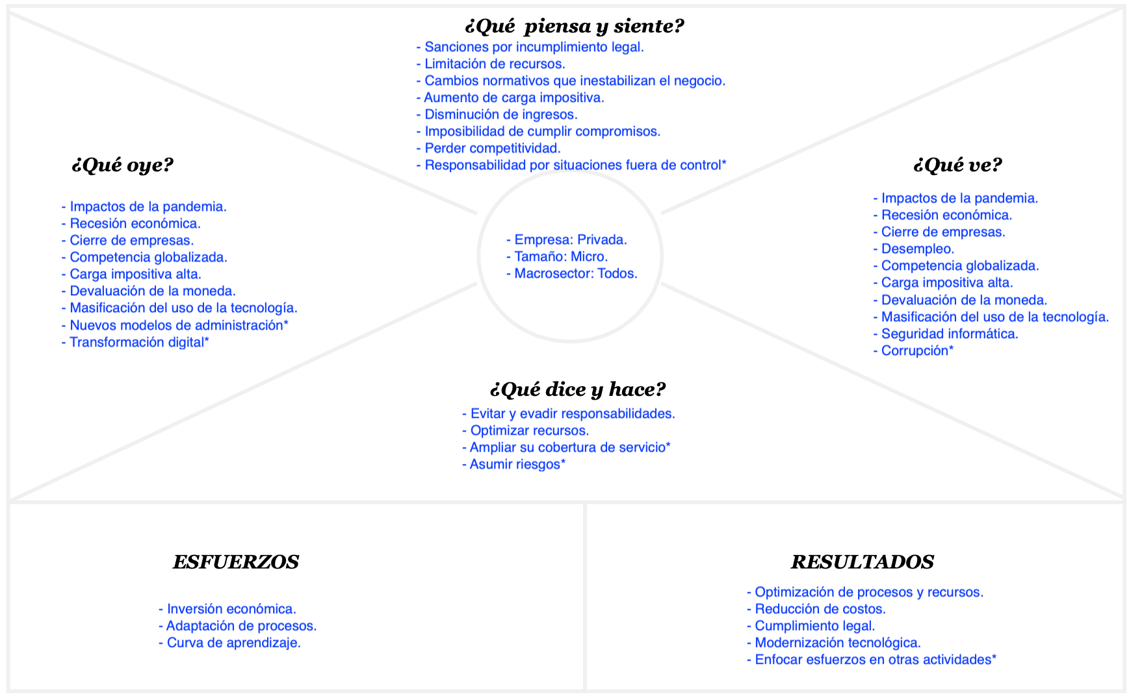
CARACTERIZACIÓN DE USUARIO Y NECESIDADES
Método Persona
Mapa de Empatía

Slide 7
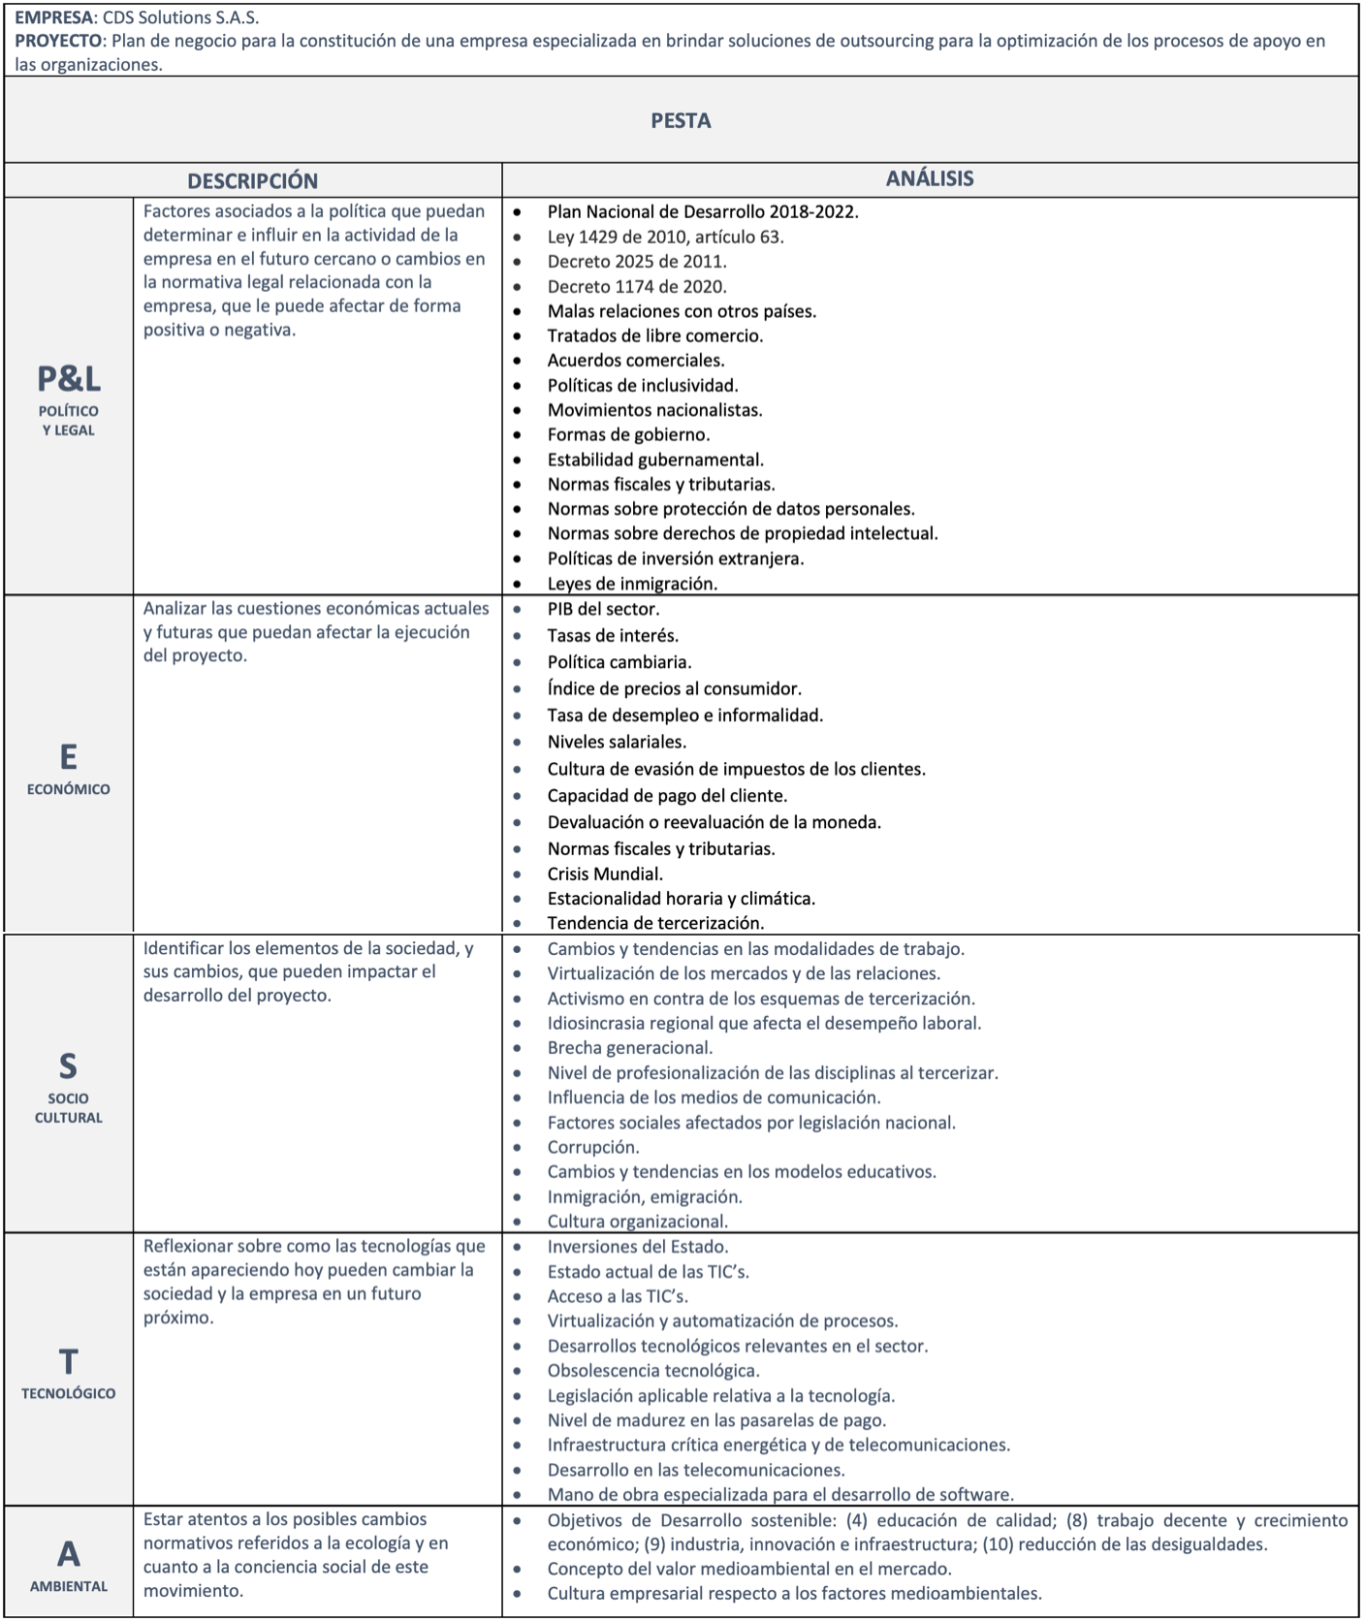
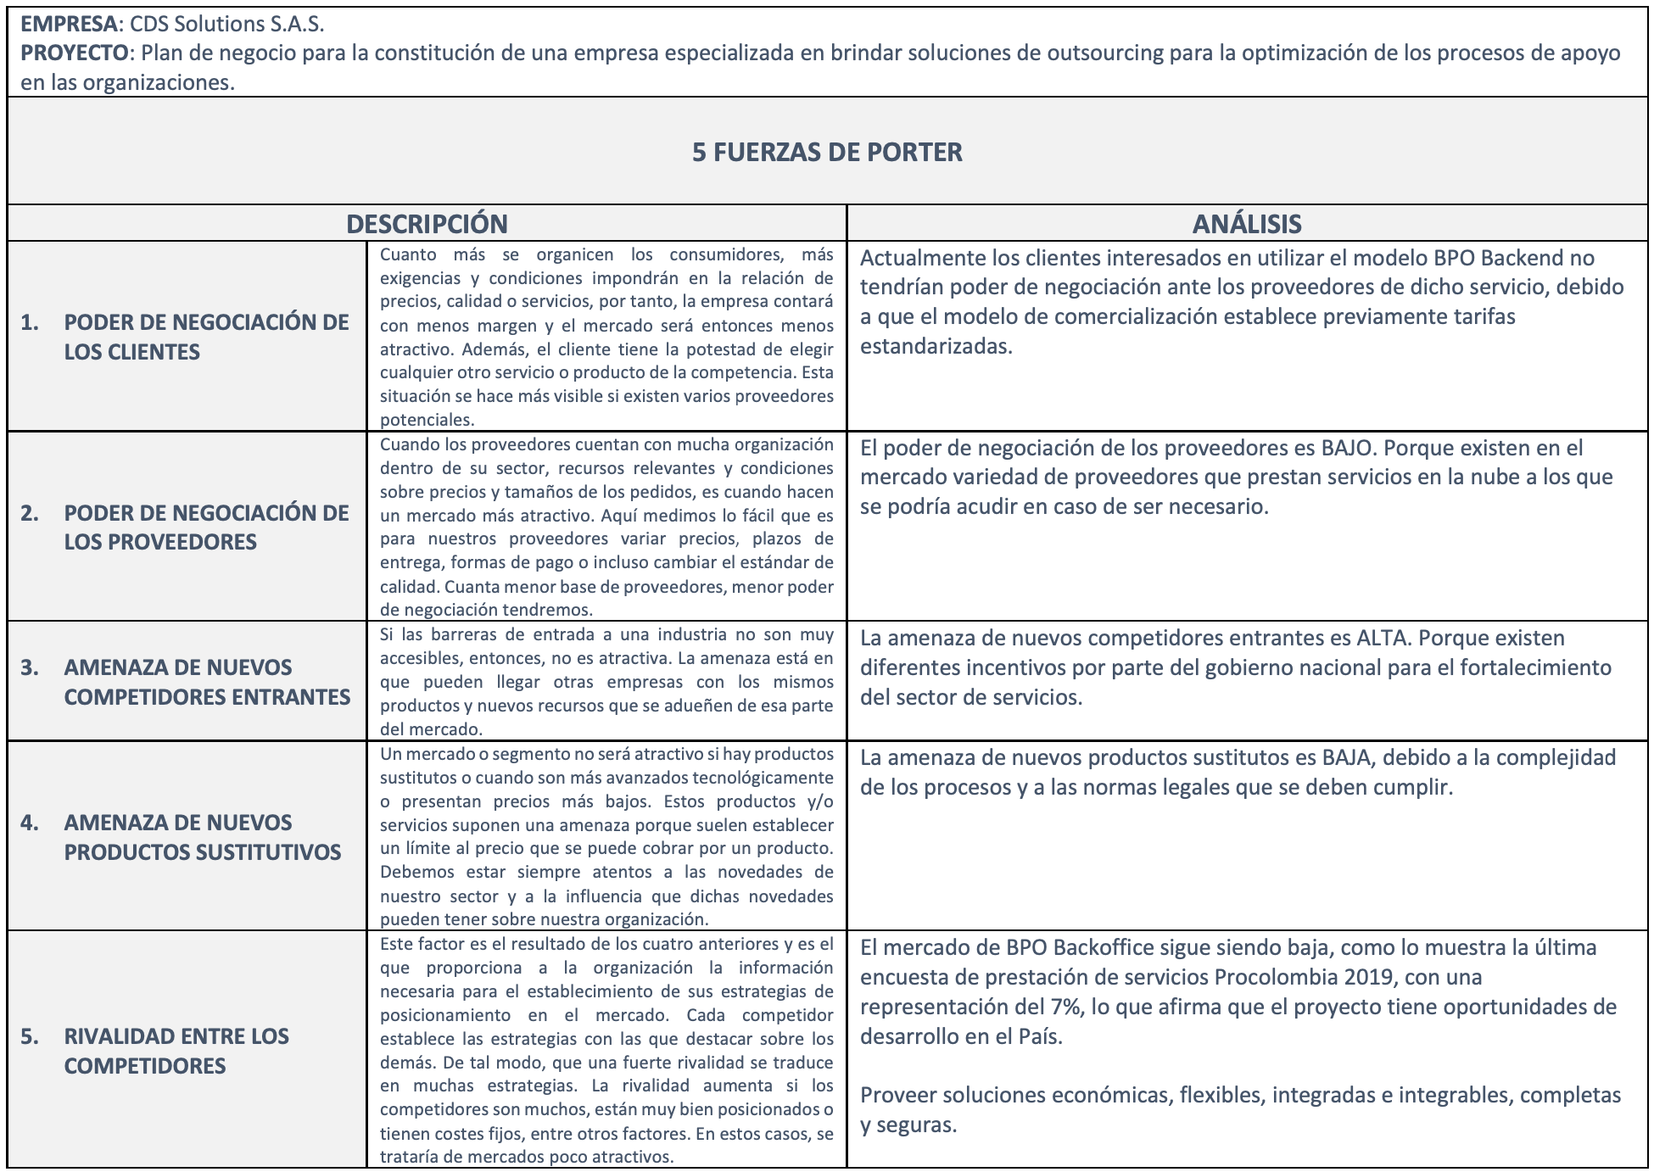
ANÁLISIS DE ENTORNO Y DE MERCADO

Slide 8
VALIDACIÓN DE LA HIPÓTESIS DE NEGOCIO
PERFIL | NOMBRE | DESCRIPCIÓN
Experto Técnico | C. Echavarría | Empresario en la industria de tercerización de servicios
Empresario (1) | R. Galán | Empresario de medios de comunicación y experto en tecnología
Empresario (2) | J. Patiño | Empresario de tecnología
Aliado | I. Ocampo | Contadora, asesora de empresas en temas tributarios
Experto en Sostenibilidad | M. Rodríguez | Experta en Sostenibilidad

Slide 9
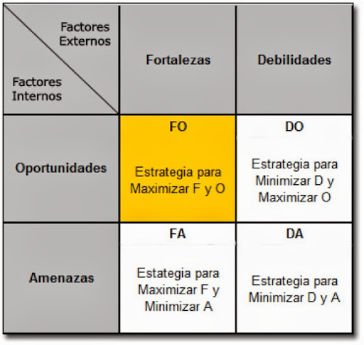
ANÁLISIS ESTRATÉGICO

Slide 10
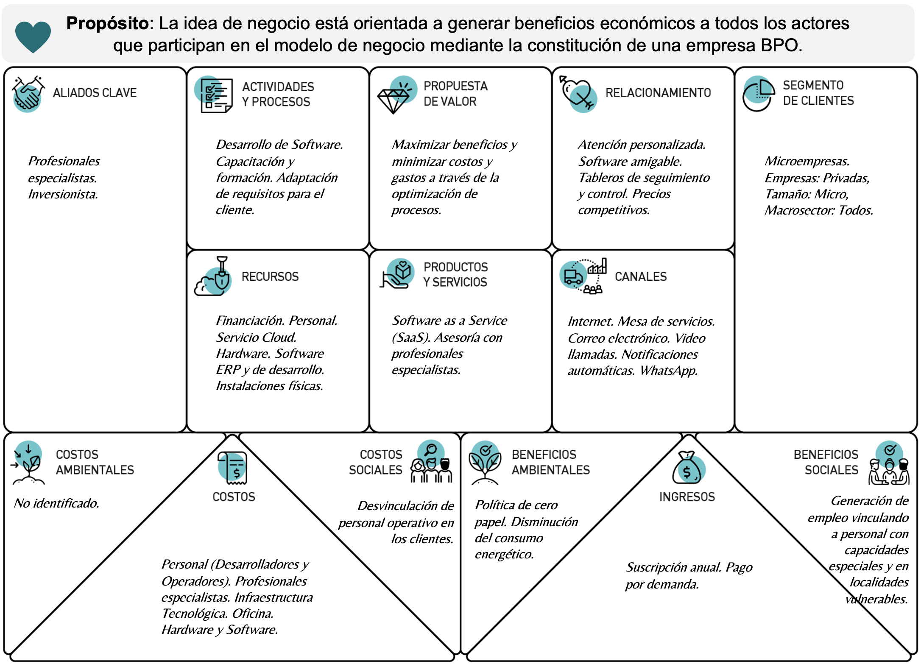
LIENZO DEL MODELO DE NEGOCIO SOSTENIBLE

Slide 11
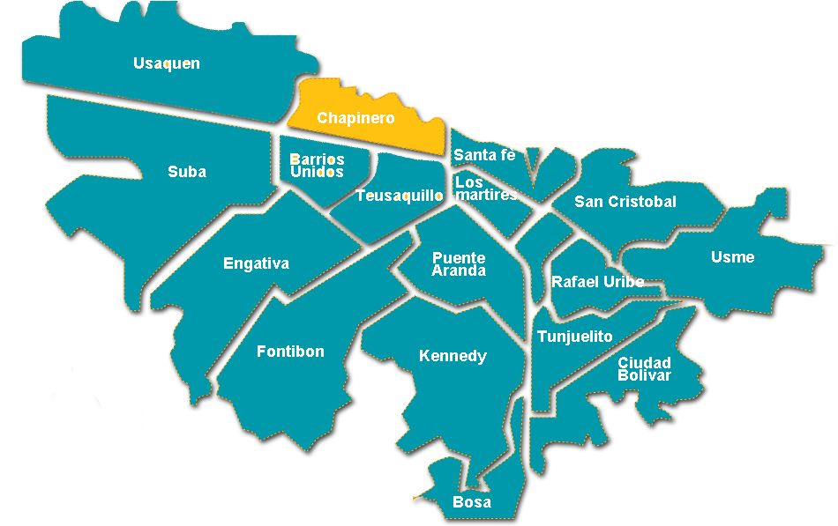
MODELO TÉCNICO
Localización
Ficha Técnica del Servicio
Paquete A1: Software as a Service (SaaS)
Paquete A2: Software as a Service (SaaS) más un Auxiliar
Paquete A3: Software as a Service (SaaS) más Asesoría con Profesionales Especializados
Recursos Tecnológicos
Recurso | Especificación
Infraestructura en la nube | VDS M: CPUs/Cores: 4, RAM (giB): 32, SSD GB: 240, Región: United States (Missouri)
Software | Módulos del ERP de contabilidad, inventarios, facturación y nómina (ajustados).
Capacitaciones y Certificaciones | Certificación en Desarrollo e Implementación del SW ERP, Python, PostgreSQL, JavaScript.

Slide 12
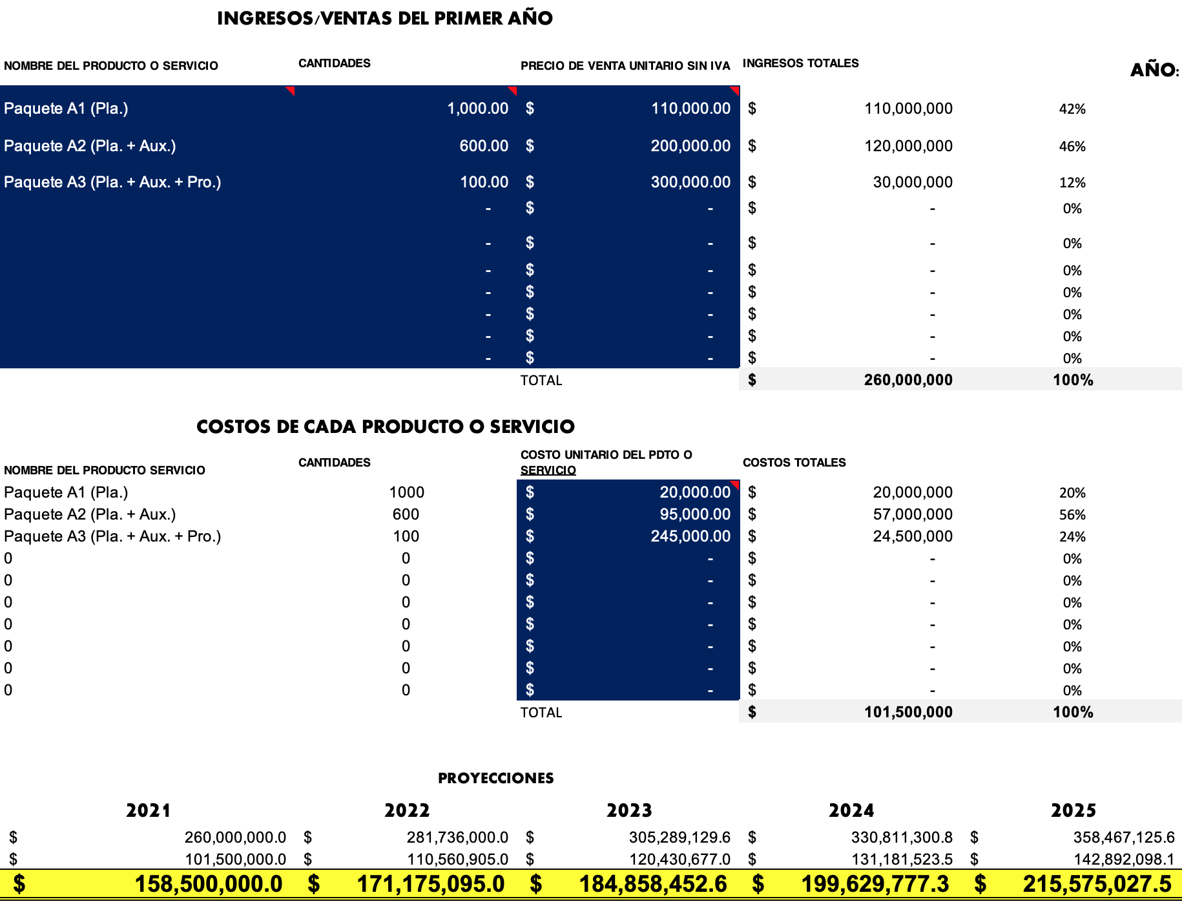
SIMULACIÓN FINANCIERA

Slide 13
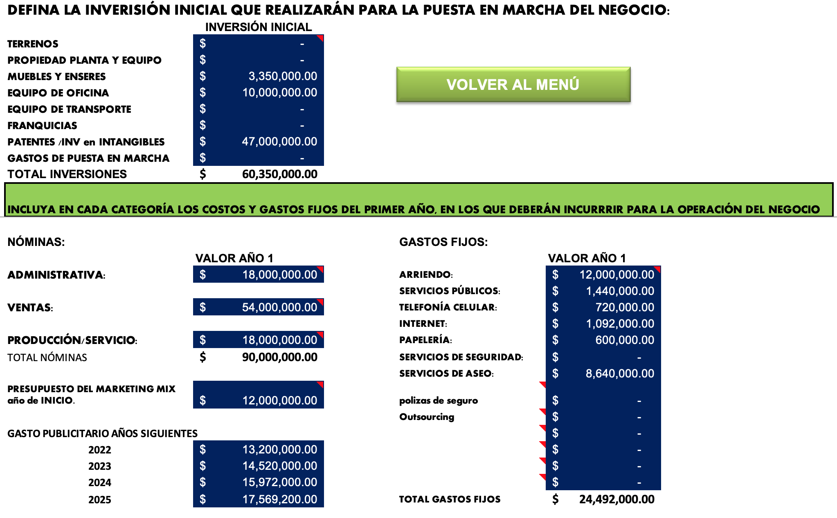
SIMULACIÓN FINANCIERA

Slide 14
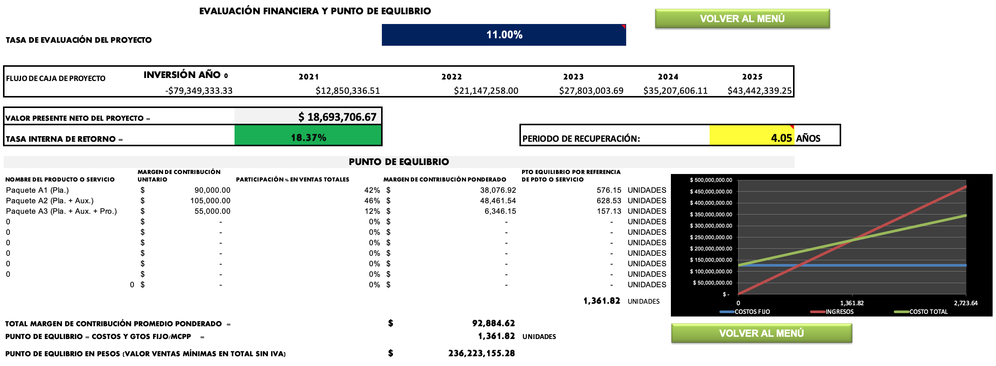
SIMULACIÓN FINANCIERA

Slide 15
Creemos en nuestra idea de negocio porque es un modelo ágil, seguro, efectivo y económico para nuestros clientes potenciales

Slide 16


